Slide 1
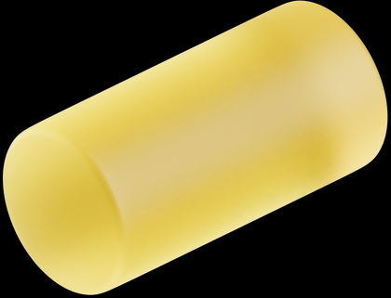
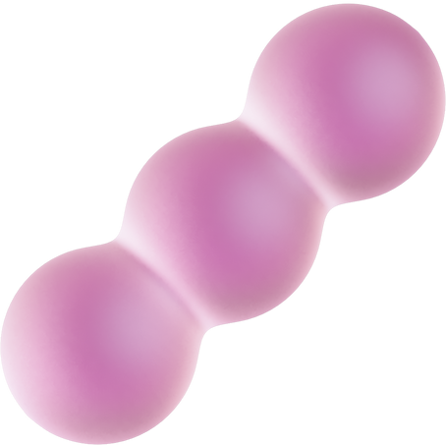
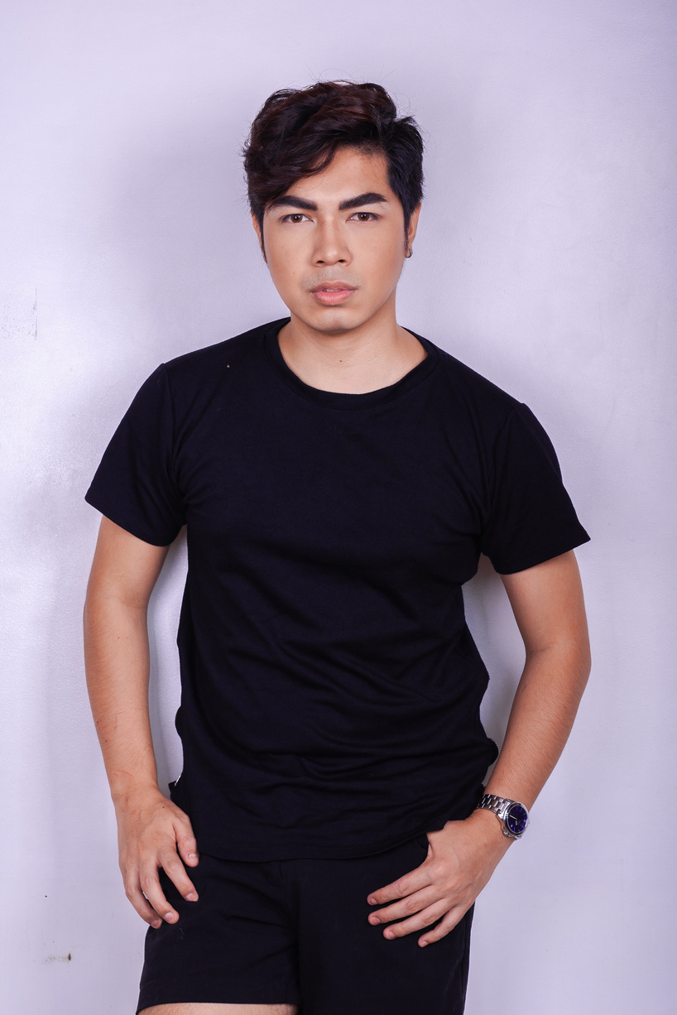
Proto Personas
Carl Miller
Gestor de Infraestrutura
Alta demanda de troca de equipamentos;
Dificuldade em gerir suas equipes;
Sempre tendo que reagir a problemas;
Dor:
Falta de previsibilidade para gestão de tarefas e conseguir atender uma alta demanda constante.

